Slide 1
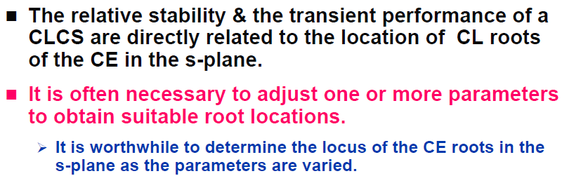
第四章《根轨迹法》
线性系统的稳定性完全由它的特征根（闭环极点）所决定；
线性系统的稳态特性，即稳态误差主要由其开环增益、系统结构以及输入激励决定；
线性系统的动态特性（品质）取决于其闭环极点和零点，且主要由闭环极点主导；
由此可见，分析系统的可调参数变化时其闭环极点在S平面的位置变化规律是非常有意义的！

Slide 2
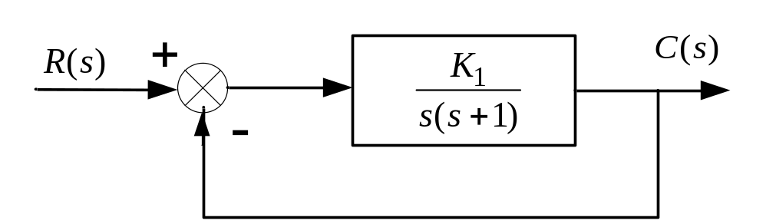
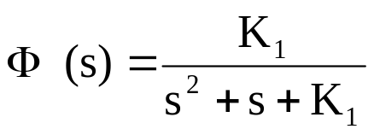

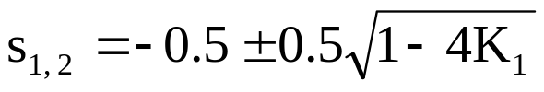
4.1 根轨迹的定义与幅相条件
系统动态响应的基本特征是由闭环极点的位置决定的。
根轨迹法：在已知开环传递函数零、极点分布基础上，通
过图解法研究系统某一个或多个参数变化时，对系统闭环极点
分布的影响。
4.1.1 根轨迹的定义
例 设一系统
闭环传递函数：
特征方程的根：

Slide 3
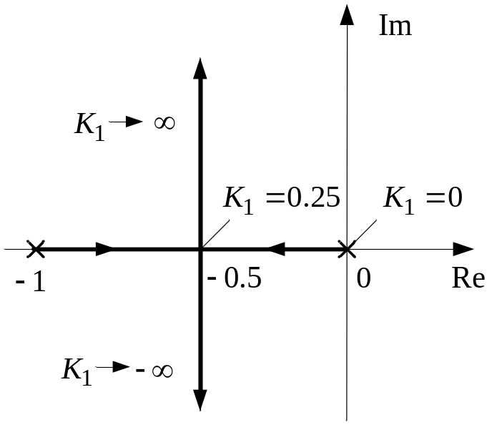
若参变量K₁从0→∞变化时，特征方程根的变化情况如表
根轨迹图——以系统增益K₁
为参变量，当K₁由0→∞时，
系统闭环极点在s平面上变化
的轨迹。
根据此图可分析参数K₁变化
对系统特性的影响。
K₁ | 0 0.125 0.25 0.5 …… ∞
s₁ | 0 -0.146 -0.5 -0.5+j0.5 …… -0.5+j∞
s₂ | -1 -0.854 -0.5 -0.5-j0.5 …… -0.5-j∞

Slide 4
稳定性 当K₁由0→∞ ，根轨迹不会进入s右半边，即系统总是稳定的。
注：K1>0
稳态特性 坐标原点有一个开环极点，所以属I型系统，根轨迹上的 K₁值就是K_{v}。如果已知e_{ss}，则在根轨迹上可确定闭环极点取值范围。
动态特性
当0< K₁ <0.5时，闭环极点位于实轴上，为过阻尼状态；
当K₁ =0.5时，两个闭环实极点重合，为临界阻尼系统;
当K₁ >0.5时，闭环系统是复极点，为欠阻尼状态，单位
阶跃响应为衰减振荡过程。

Slide 5
分析表明，根轨迹与系统性能之间有着较密切的
联系。然而，对于高阶系统，用解析的方法绘制
统根轨迹图，显然是很繁琐。我们希望能有简便的
图解方法，根据已知的开环传递函数迅速绘出闭环
系统的根轨迹。为此，需要：
研究开环零、极点与闭环系统的根轨迹之间的
关系。

Slide 6
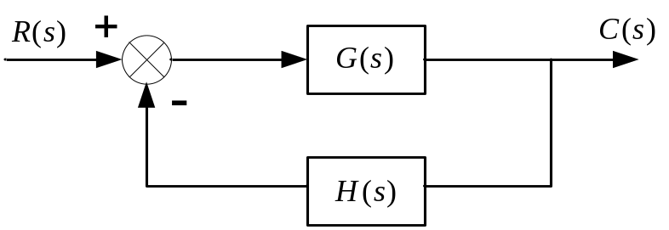
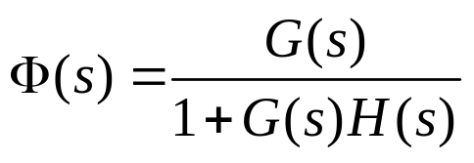



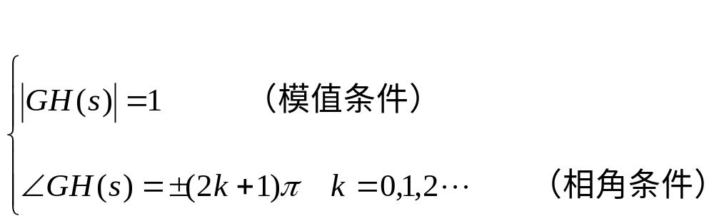

4.1.2 根轨迹的幅相条件
闭环传递函数：
闭环特征方程：
或
由于 是复数，可用向量表示，将其分成两个方程。

Slide 7
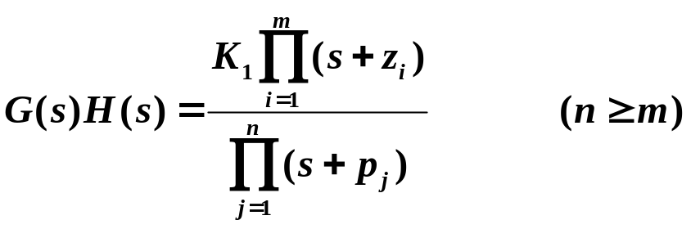
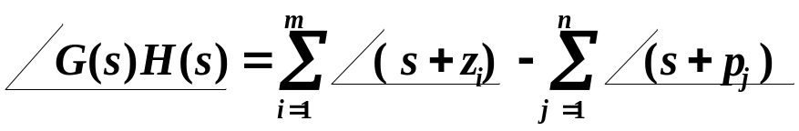
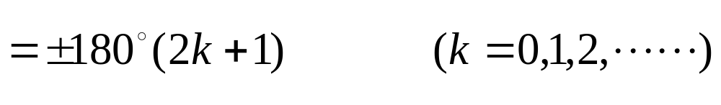
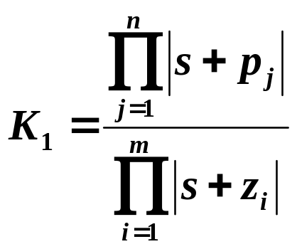
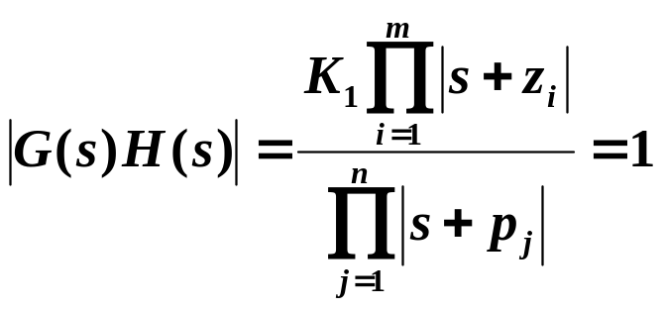
设
K₁ ——开环根迹增益（首1型）；
幅角条件：
幅值条件
或

Slide 8
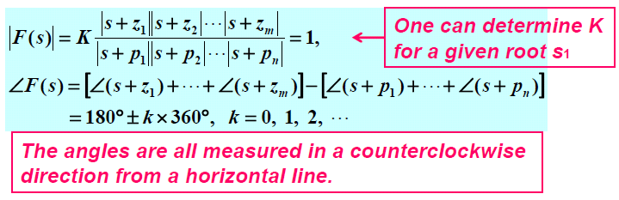
Attention

Slide 9
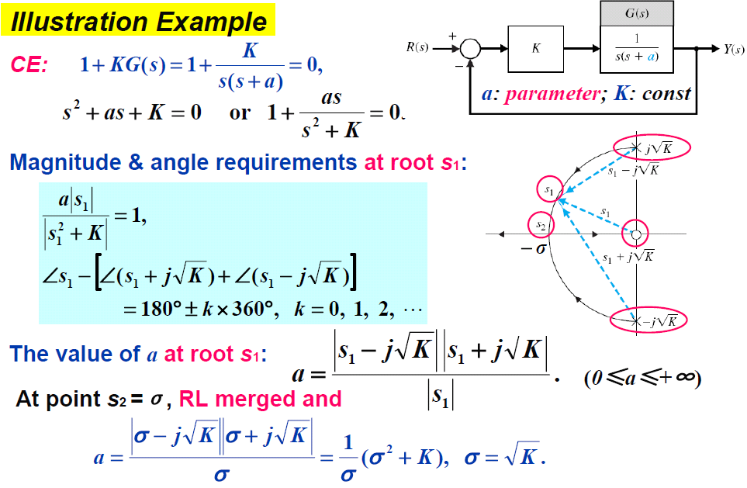

Slide 10
凡满足幅值和幅角条件的s值，都是闭环极点——特征方程
根。这些 s 值构成系统根轨迹——关键找出这些s点。通常：
（1）寻找满足幅角条件的s值来绘制根轨迹曲线，
（2）用幅值条件确定根轨迹曲线上各点所对应的K₁值。
工程上定义：
（1）当 0≤ K₁ <+∞ 时的根轨迹称之为主要根轨迹，简称根轨迹。
（2）当 —∞< K₁ ≤0 时的根轨迹称之为辅助根轨迹或补根轨迹。
（3）当 —∞< K₁ <+∞ 时的根轨迹称为完全根轨迹，简称全根轨迹。
4.1.3 绘制根轨迹的步骤：
（1）寻找满足幅角条件所有的s点，由这些点构成根轨迹；
（2）根据幅值条件确定对应点(即特征方程根)处的K₁值。

Slide 11



4.2 绘制根轨迹图的基本规则
以开环根迹增益K₁为参变量绘制根轨迹的一些基本规则。
1. 根轨迹的起点和终点
起点（ ）：起始于开环传递函数的极点；
终点（ ）：终止于开环传递函数的零点。包括m个
有限远的零点（简称有限零点）和(n-m)
个无限远的零点(简称无限零点)。
当 变化时，整个根轨迹的趋向由起点移向终
点，即由开环的极点移向开环的零点。

Slide 12
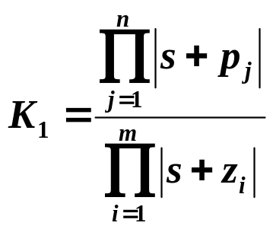
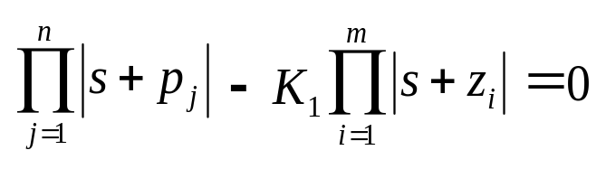


起点：
根据幅值条件
当 时，
-
说明根轨迹起始于开环传递函数的极点，n阶系统共
有n个开环极点，每个开环极点都对应根轨迹的一个起
点，所以共有n个起点。

Slide 13
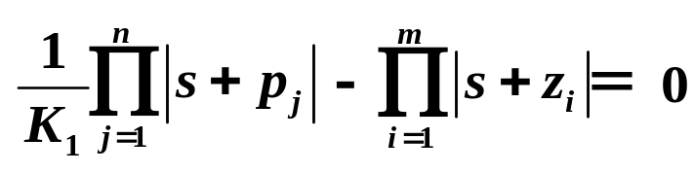

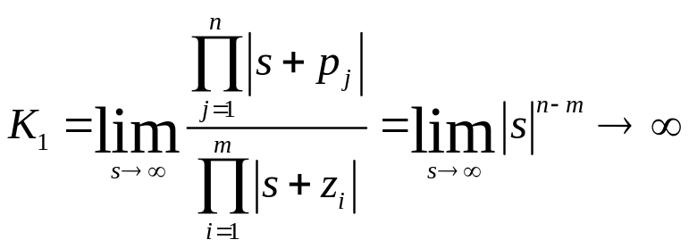

终点：
（1）有 m 条根轨迹终止于开环传递函数的m个有限零点。
当 时，
把这 m 个零点称之为系统的有限零点。
（2）有（n-m）条根轨迹终止于开环传递函数的（n-m）个无限
零点。
当 时，
上式表明：有n-m条根轨迹的终点在无穷远处。我们把无穷远处的零点称之为无限零点。

Slide 14
综上所述：系统共有n个开环零点，其中m个为有限
零点，（n-m）个为无限零点。每个开环零点都对应根轨
迹的一个终点，所以共有n个终点。
2、根轨迹的分支数
根轨迹的分支数等于开环的极点数。
我们把一条完整的根轨迹称之为根轨迹的一个分支。
由前面 的分析可知，n阶系统有n个根轨迹的起点和终点。
所有的根轨迹都是有头有尾 、有始有终。所以其分支数必
等于开环的极点数或系统的阶数。

Slide 15
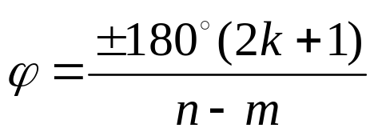
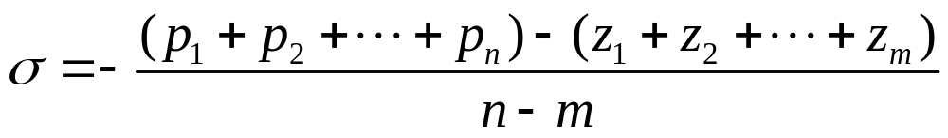
3、根轨迹的对称性
根轨迹对称于实轴。
特征方程的根或为实数，或为复数。必对称于实轴。
4、根轨迹的渐近线（s=∞处的根轨迹特征）
渐近线共有(n-m)条，且相交于实轴上的同一点。
渐近线于实轴的夹角：
(k=0, 1, 2…n-m-1)
渐近线与实轴的交点：

Slide 16
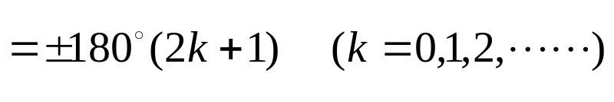




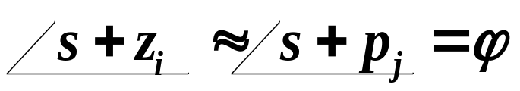
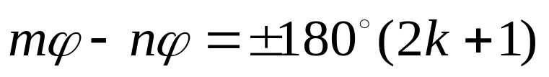
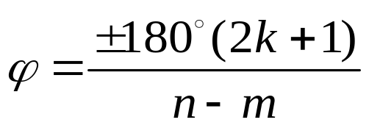
（1）根轨迹渐近线的倾角
幅角条件：
当 时，零点 、极点 与 矢量复角可近似看成相等
得到
所以渐近线的倾角：
共有(n-m)条渐近线，所以只要取(n-m)个不同的倾角即可。

Slide 17
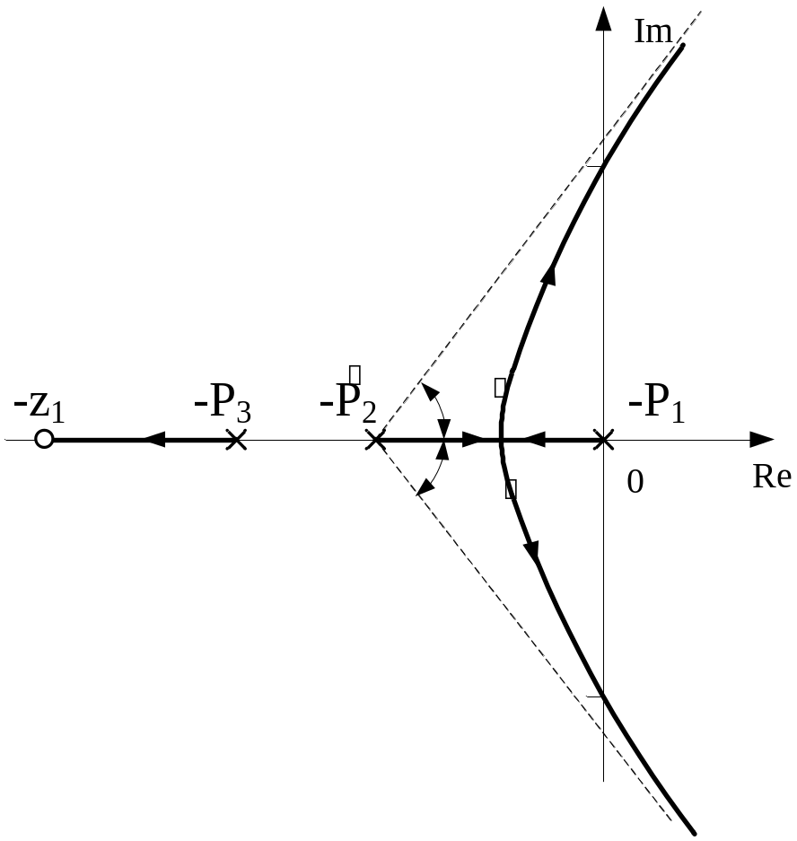
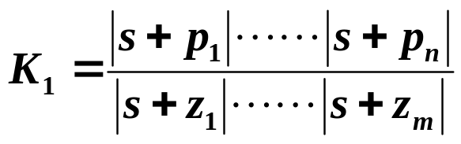



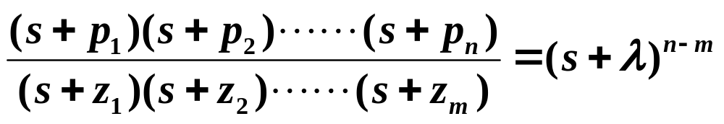
（2）渐近线与实轴的交点
幅值条件：
当 ，则对应于 ，
此时 ，上式可写成：

Slide 18

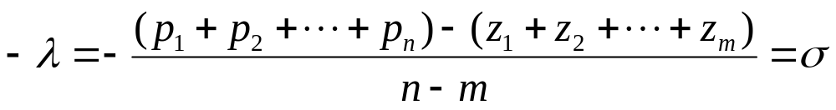
上式左边展开：
上式右边展开
比较对应 s 幂项系数相等，求得：
所以渐近线相交于同一点

Slide 19
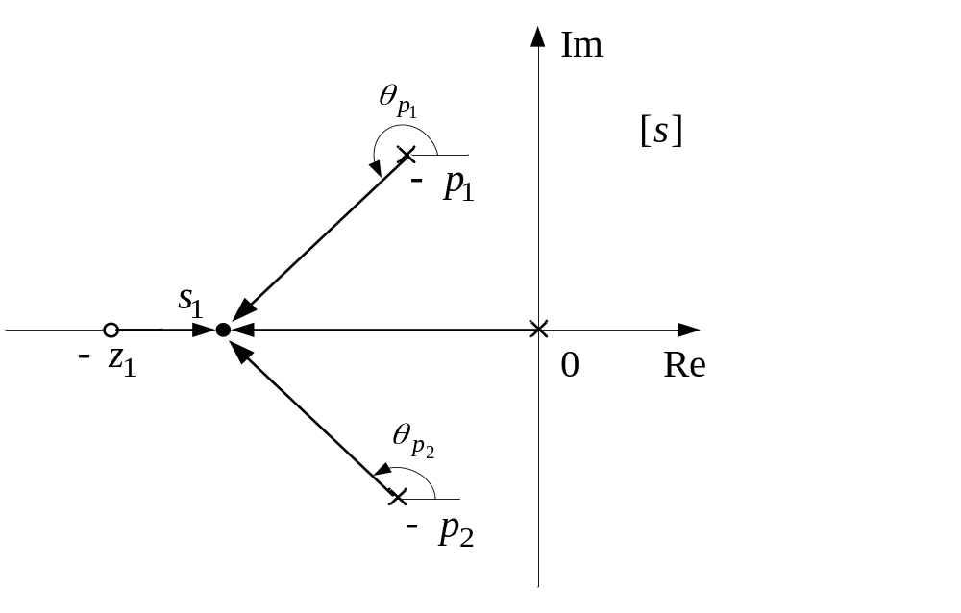
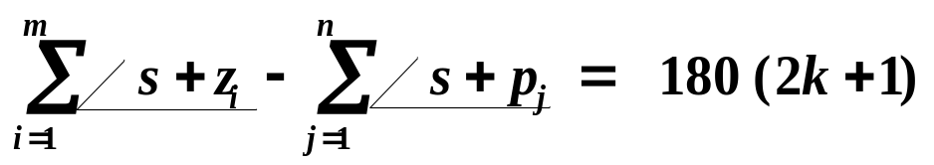
五、根轨迹在实轴上的分布
实轴上凡有根轨迹的线段，其右侧的开环零点、极点之和必为奇数。
在s=0与s=-z₁之间的实轴上
任取一个试验点s₁加以説明。

Slide 20
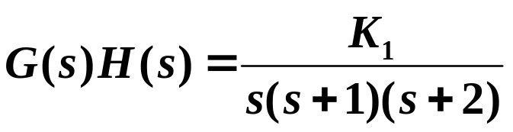

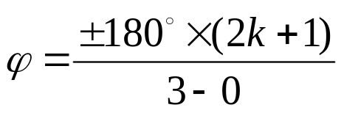



例： 已知：
试画出根轨迹的大致图形。
解：按根轨迹绘制的规则：
（1）起点：0，-1，-2；
终点：∞，∞，∞。
（2）分支数： n=3
（3）根轨迹对称于实轴。
（4）渐近线：因为本系统中， ，所以渐近线共
有3条。渐近线的倾角：
取k＝0，1，2，得到：

Slide 21
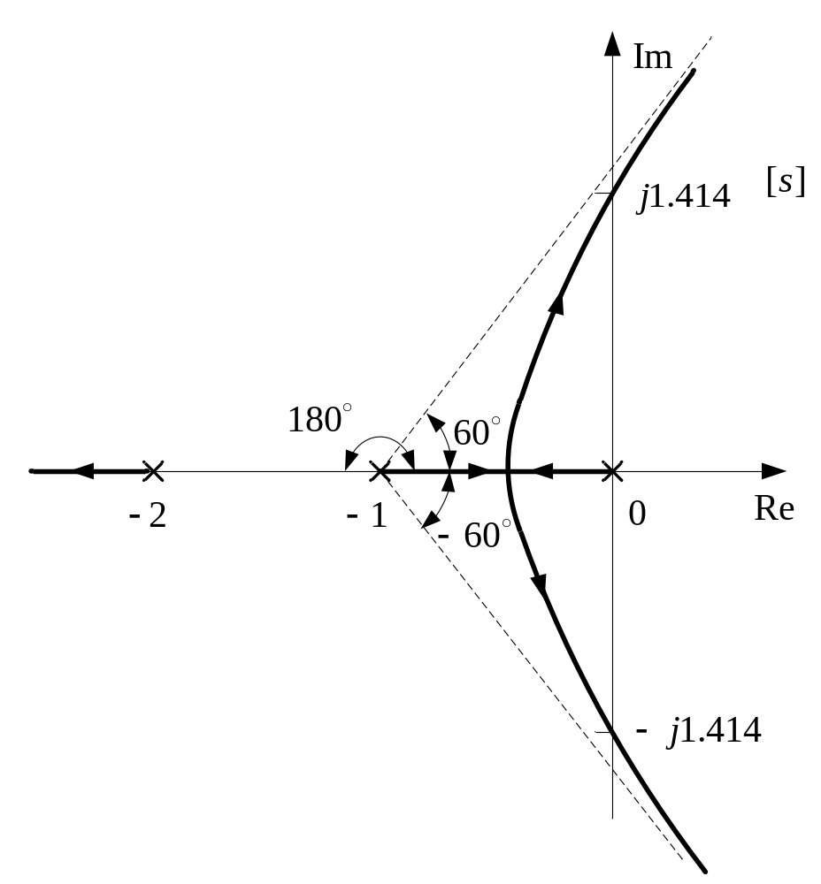
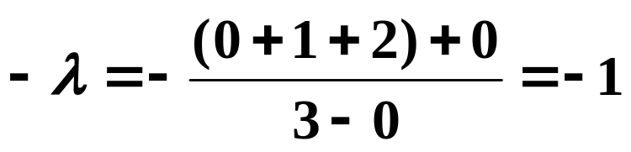
渐近线与实轴的交点：
（5）根轨迹在实轴上的分布：
0~-1，-2~-∞之间。

Slide 22
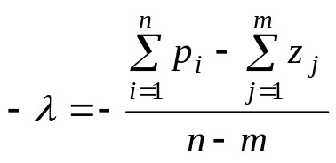
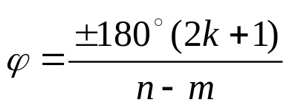
序 | 内容 | 规 则
1 | 起点 终点 | 起始于开环的极点，终止于开环传的零点（包括无限零点）
2 | 分支数 | 等于开环传递函数的极点数（n≥m）
3 | 对称性 | 对称于实轴
4 | 渐近线 | 相交于实轴上的同一点： 坐标为： 倾角为：
5 | 实轴上分布 | 实轴上的根轨迹在实轴的某一区间内存在根轨迹，则其右边开环传递函数的零点、极点数之和必为奇数

